Slide 1
F-RG 02 Rev. 2.0
Reunión de Revisión Gerencial Febrero 2023
RRHH
16-03-2023
Con información del mes de Febrero 2023
Planta Ciudad Guzmán

Slide 2
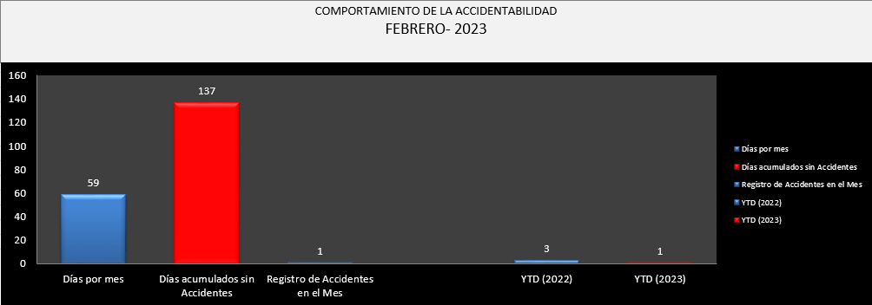
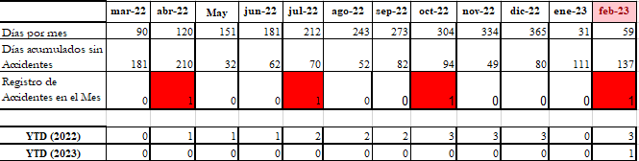
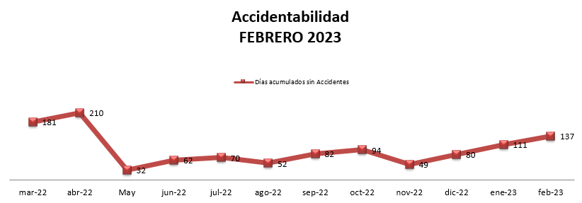
Accidentabilidad
EN FEBRERO SE PRESENTÓ UN ACCIDENTE
Métrico
< 0 Accidentes
NO SE CUMPLIO EL METRICO
LIC. PERLA MEDINA

Slide 3
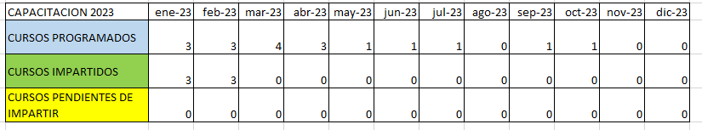
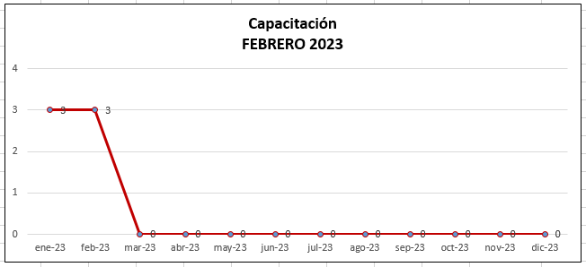
Capacitación
En febrero se impartieron los siguientes cursos:
APQP
BUSQUEDA Y RESCATE
EVACUACION Y SIMULACRO
Métrico
100% del cumplimiento de los cursos
SE CUMPLIO EL METRICO
LIC. PERLA MEDINA

Slide 4
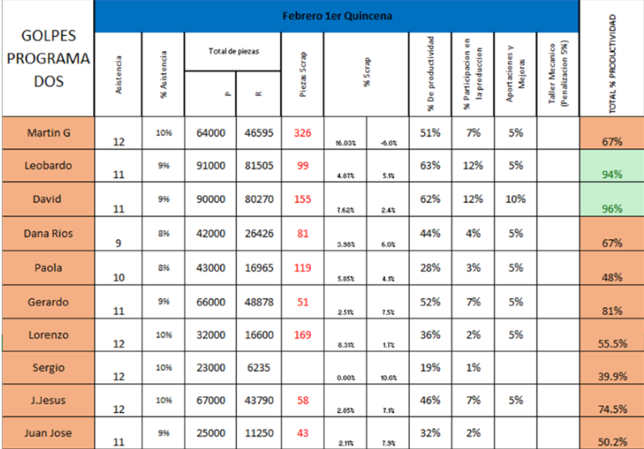
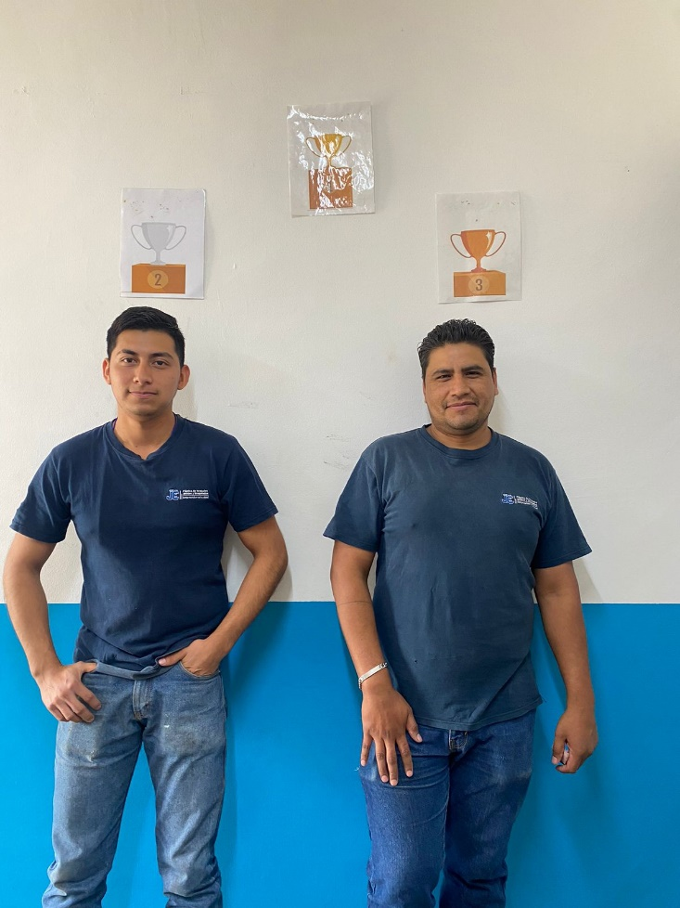
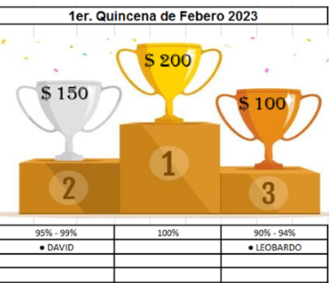
TROQUELADO
PRIMER QUINCENA DE Febrero 2023

Slide 5
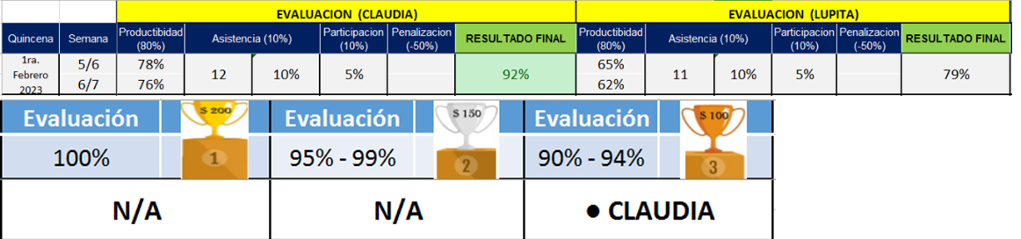
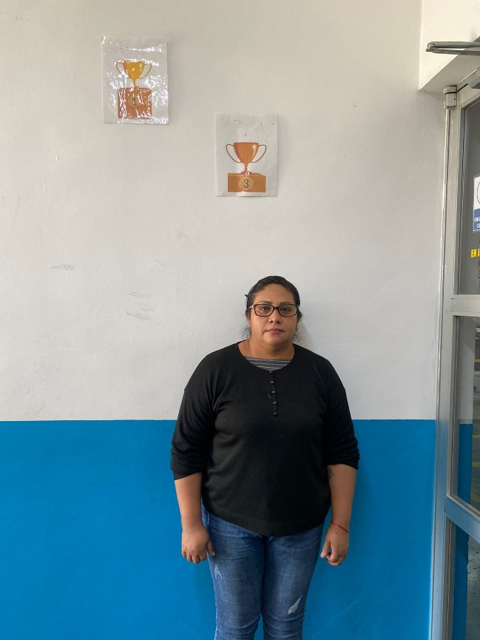
INSPECCIÓN
PRIMER QUINCENA DE FEBRERO 2023

Slide 6
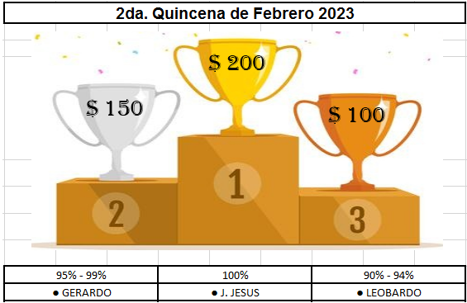
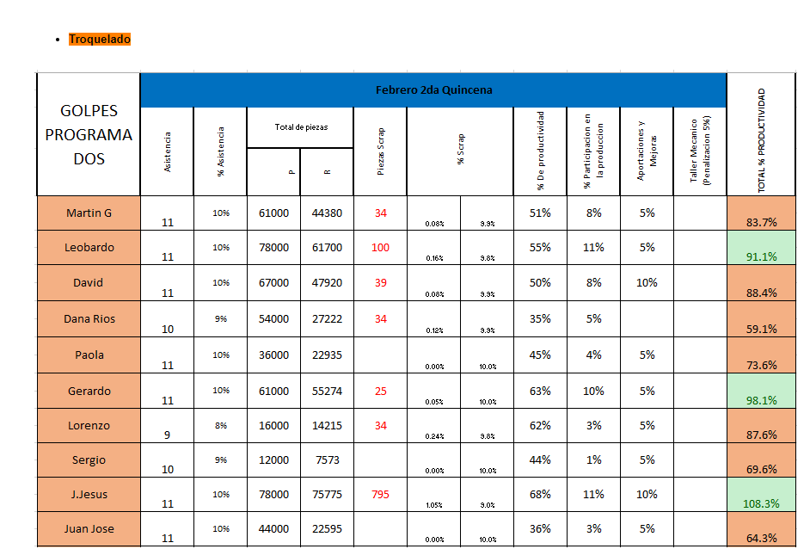
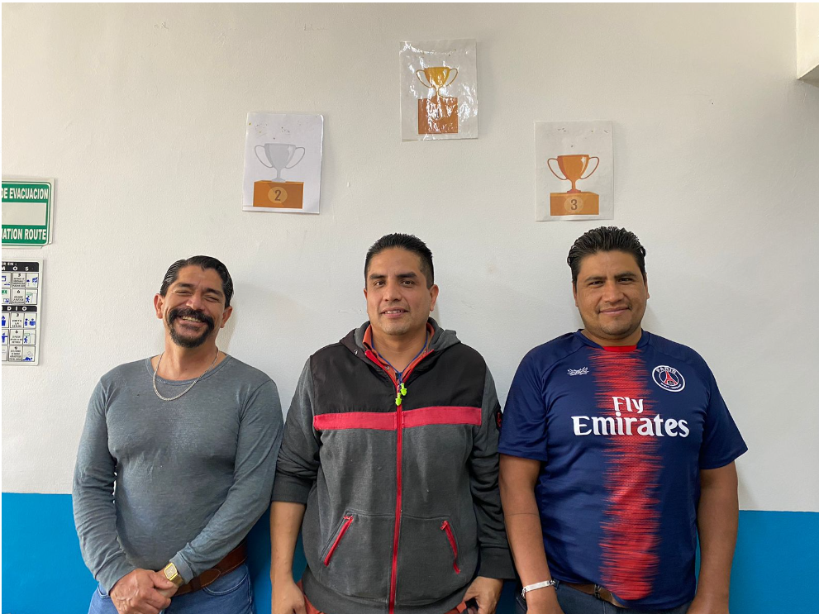
TROQUELADO
SEGUNDA QUINCENA DE FEBRERO 2023
En la segunda quincena de febrero aumentó la productividad

Slide 7
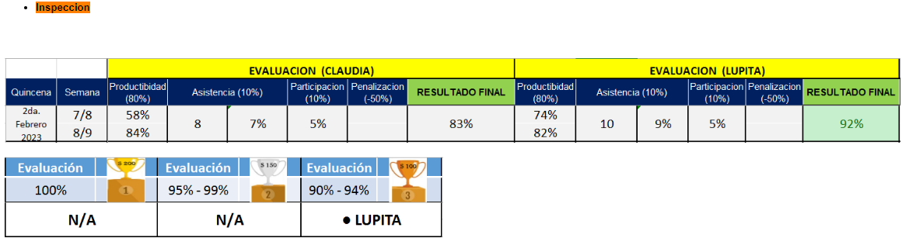
INSPECCIÓN
SEGUNDA QUINCENA DE FEBRERO 2023

Slide 8
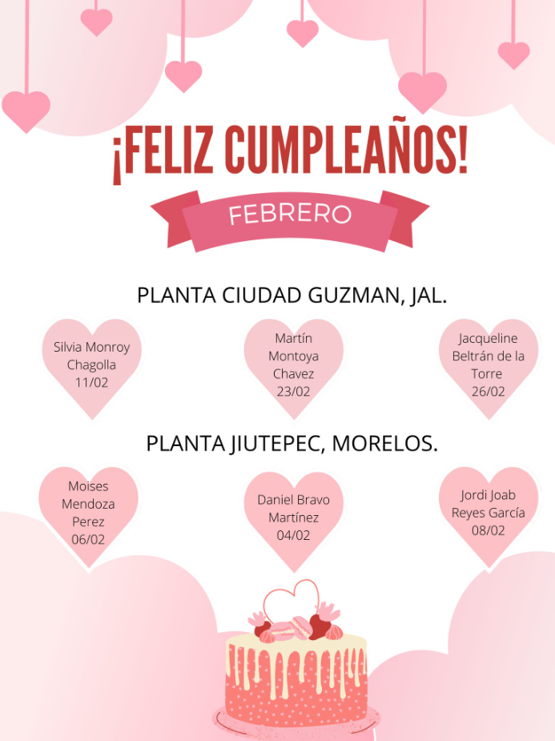
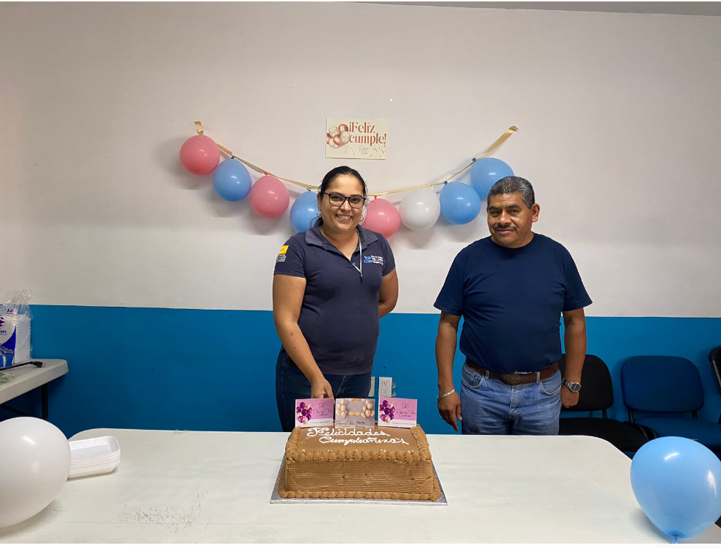
CELEBRACIÓN DE CUMPLEAÑOS DEL MES DE FEBRERO2023

Slide 9
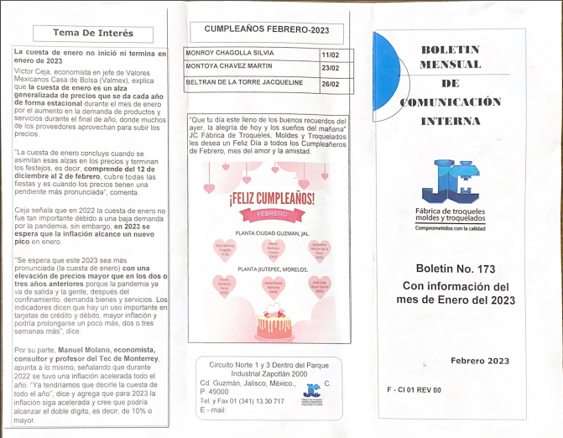
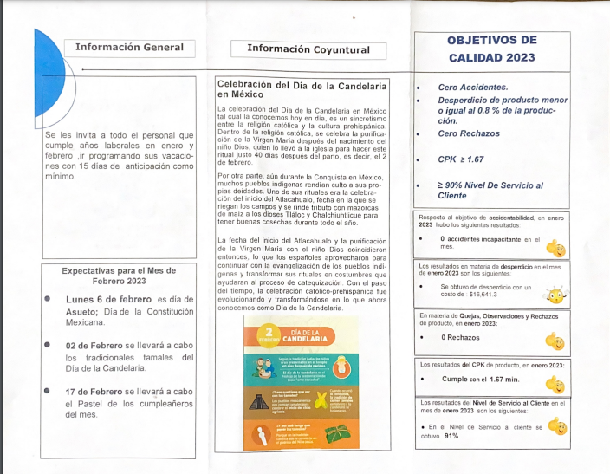
BOLETIN MENSUAL DE COMUNICACIÓN INTERNA DEL MES DE FEBRERO 2023

Slide 10
BUZON DE QUEJAS, SUJERENCIAS Y MEJORAS
En el mes de febrero no se presento ninguna queja

Slide 11
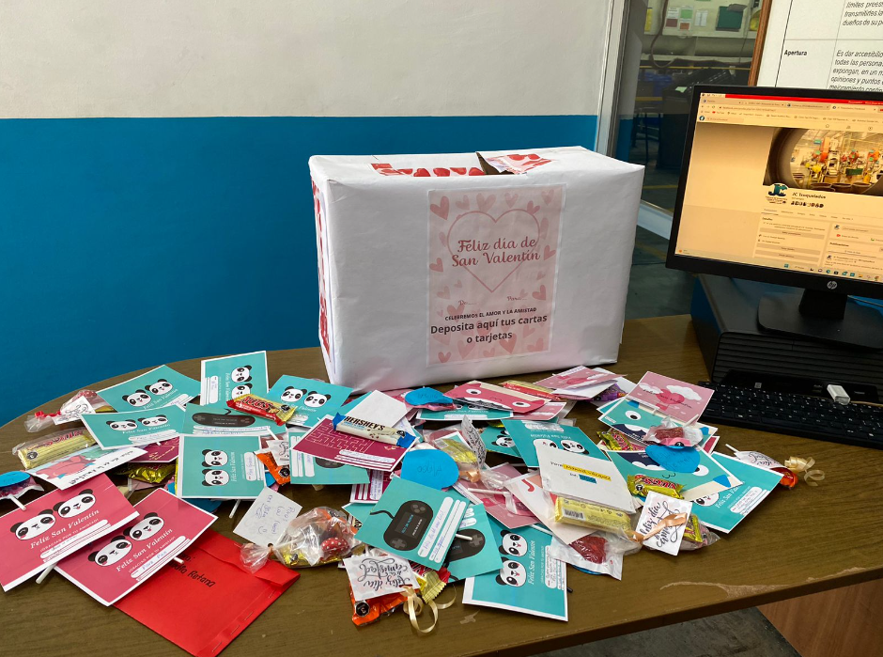
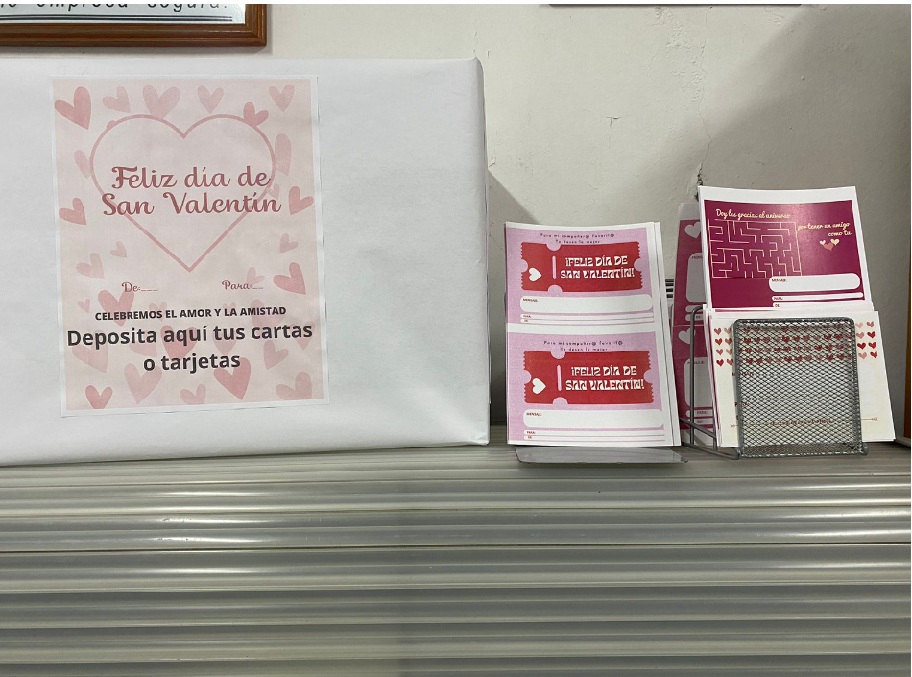
EVENTOS Y DINAMICAS DE MOTIVACIÓN
Se realizo la dinámica “buzón de la amistad”
Donde las personas pudieron dedicar tarjetas con mensajes alusivos al día del amor y la amistad, así como también obsequiar dulces y chocolates.
En la cual hubo respuesta positiva y mucha participación por parte de los trabajadores.

